Slide 1
Perencanaan PPL Kelompok 7

Slide 2
Anggota Kelompok
A11.2018.11442 Aditya Teguh Wicaksono
A11.2018.11595 Habib Dwi Fatullah
A11.2018.11577 Rully Nauvaldy Mahendra
A11.2018.11453 Adin Zidan Farizi
A11.2018.10974 Muhammad Iqbal Rabbani

Slide 3
Point Pembahasan
Project Charter
Work Breakdown Structure
Project Scope Statement
Project Management
Diagram
Wireframe

Slide 4
Project Charter
Deskripsi Project
Project Team
Stakeholder

Slide 5



Deskripsi Project
25 Maret 2021 –
Juli 2021
Project ini berisi tentang kumpulan dari rekaman info sebuah game dan dibentuk menjadi sebuah katalog
About Games

Slide 6
Project Team
Name |  | As
Aditya Teguh Wicaksono |  | Project Manager
Adin Zidan Farizi |  | UI/UX Designer
Muhammad Iqbal Rabbani |  | Front – End Programmer
Habib Dwi Fatullah |  | Back – End Programmer
Rully Nauvaldy Mahendra |  | Database Designer

Slide 7
Project Scope Statement
Ruang Lingkup
Deskripsi FUngsionalitas

Slide 8



Ruang Lingkup
About Games Merupakan aplikasi yang menyimpan data kriteria dari sebuah game serta statistic pemain dan dapat diakses oleh para komunitas game wilayah semarang. Informasi dapat diakses melalui web service.
Database
About Games
SGC

Slide 9
Deskripsi Fungsionalitas
Login
Pilih Game
Statistik akun
Judul
Tema
Kesulitan
Leaderboard Game
Riwayat Bermain
Skor
Leaderboard akun

Slide 10
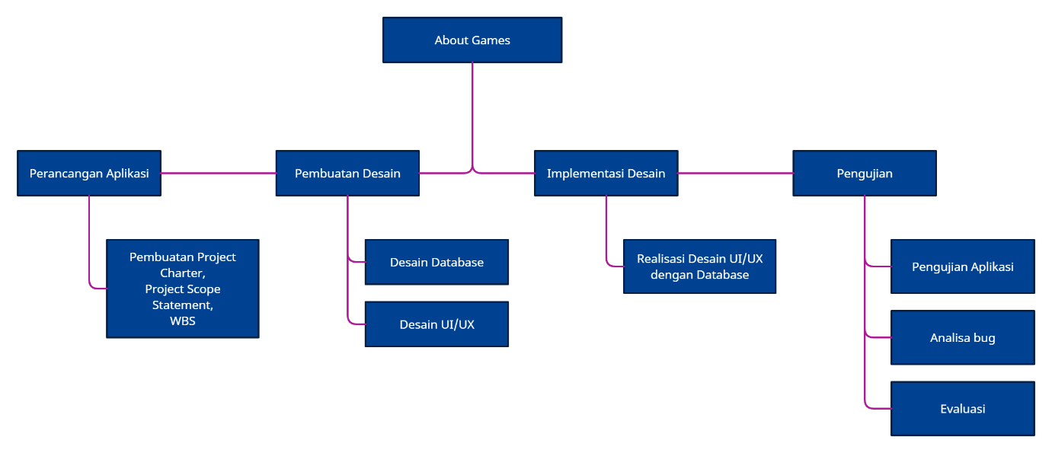
Work Breakdown Structure

Slide 11
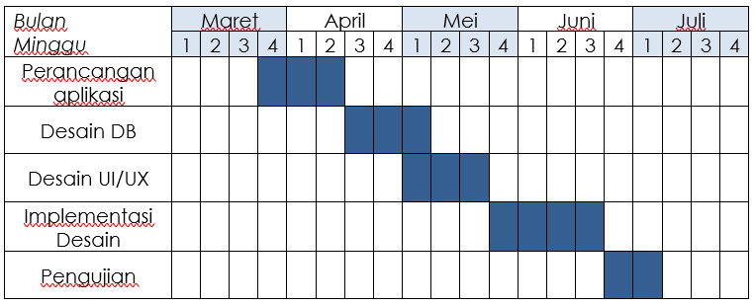
Gant Chart

Slide 12

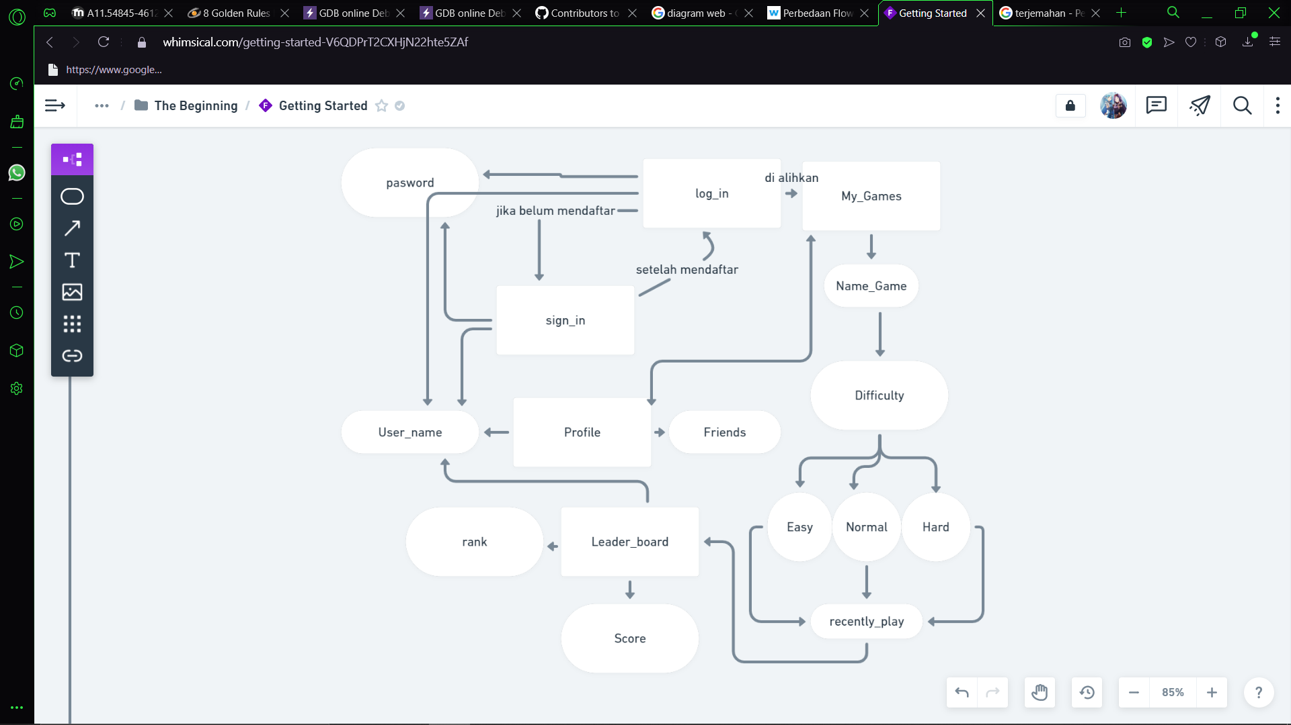
Diagram

Slide 13
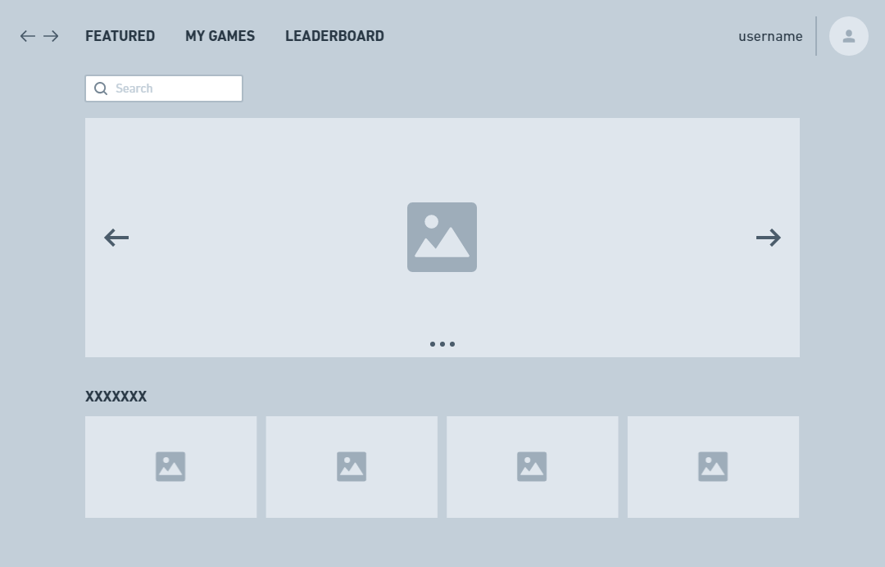
Wireframe
Featured

Slide 14
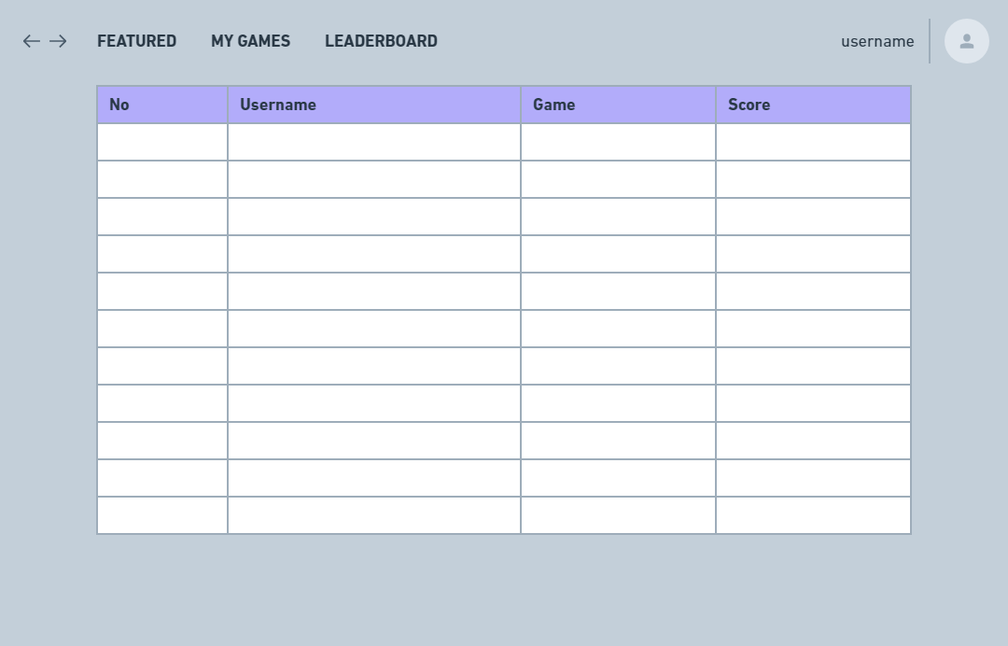
Leaderboard

Slide 15
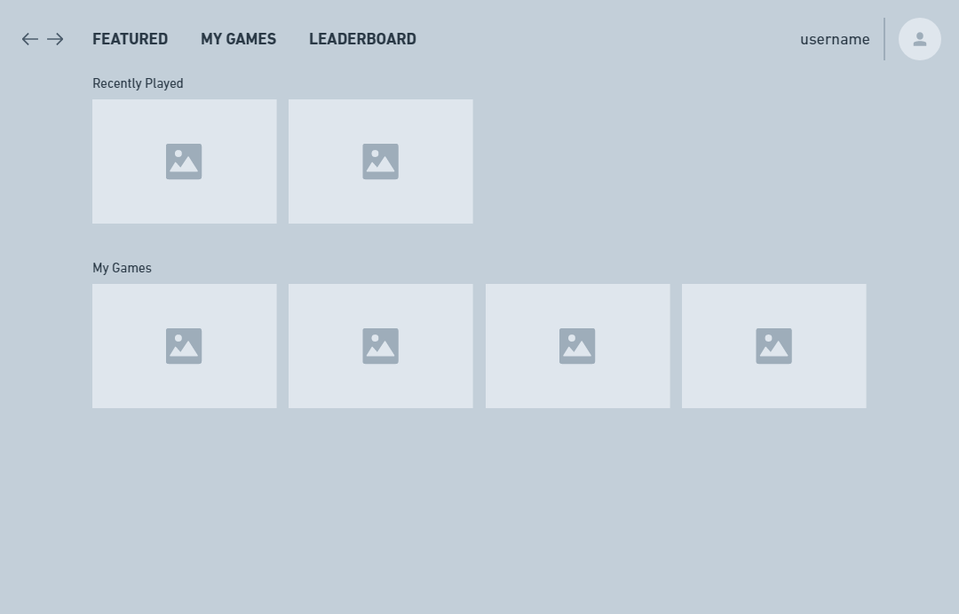
About me

Slide 16
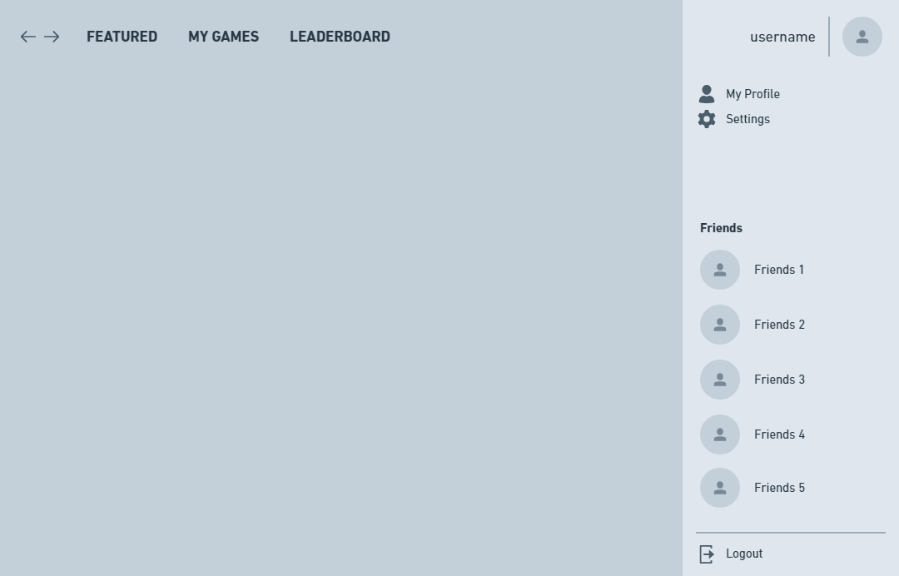

Slide 17
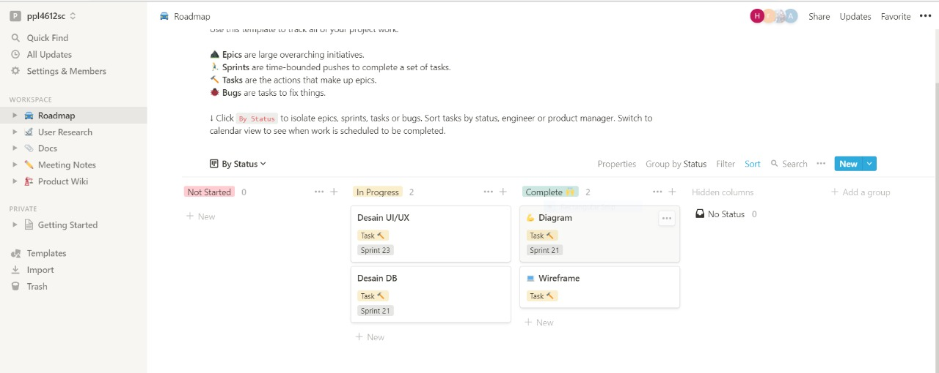
Project Management

